Slide 1
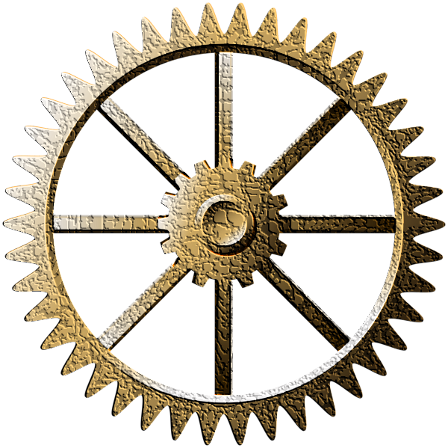

RestPrint
Создание станочного парка для создания редких деталей из металла и пластика для ретро-автомобилей и реставрационных образов иной техники

Slide 2
Кому?
Для владельцев ретро автомобилей продукт поможет решить проблему нехватки запчастей для различных автомобилей. Продукт будет создан на основе возможностей 3d сканирования необходимых деталей с последующим изготовлением детали

Slide 3
Характеристика
В силу того что не имеется какого-либо продукта (в виду того что продукт будет реализован под конкретные параметры которые предоставляет заказчик) в данный момент нельзя сказать о каких-то конкретных технических параметрах продукта, что даёт преимущество перед иными (возможными) конкурентами на данном рынке.

Slide 4
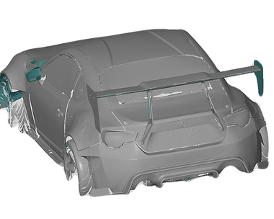
Возможности
Проект будет реализован с использованием различных технических возможностей в области автомобилестроения, 3d моделирования и фотограметрии.

Slide 5

Реализация продукта

